Slide 1
Vers une analyse aéro-biomécanique combinée
Léonore Foguenne, Thomas Andrianne, Cédric Schwartz

Slide 2
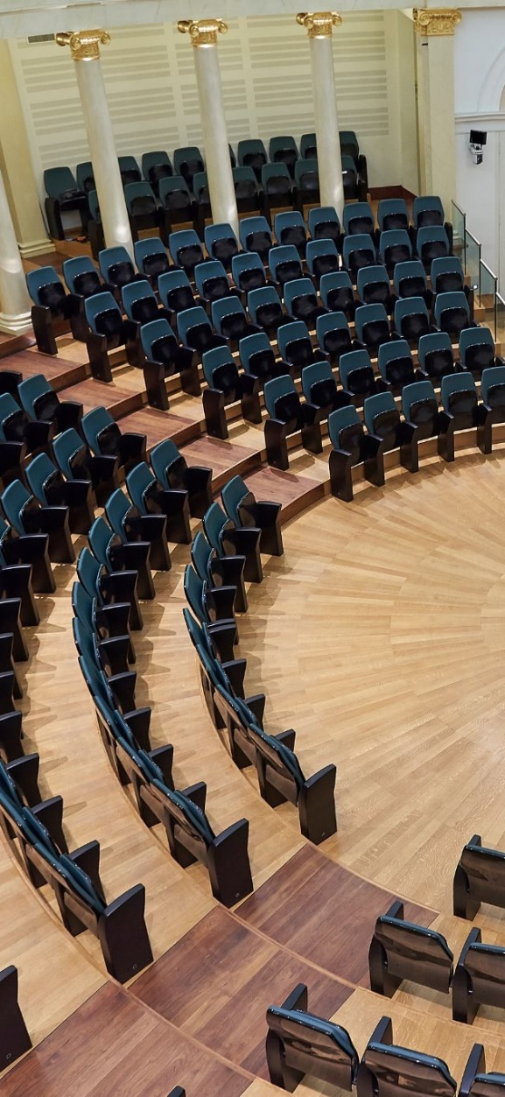
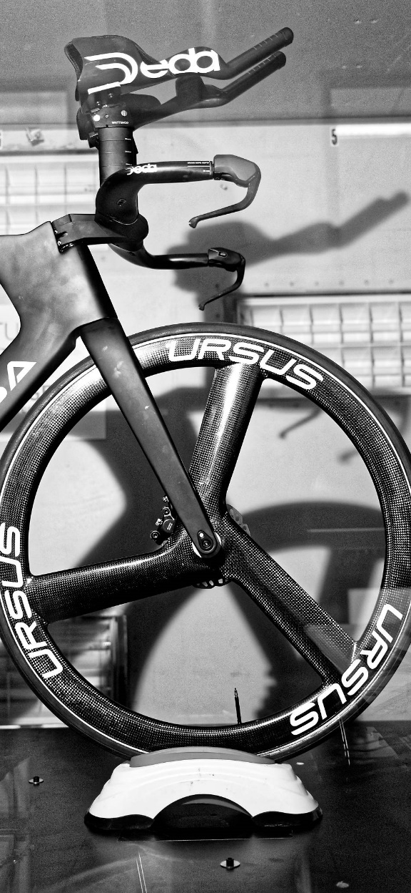
01
01
Introduction

Slide 3
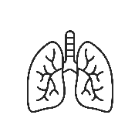
Performance en cyclisme
Contexte : vélo de route, contre la montre, …
Biomécanique
Aérodynamisme
Physiologie
Mental
Environnement
Stratégie
Autres
Grappe et al., (2018)

Slide 4
Performance en cyclisme
Contexte : vélo de route, contre la montre, …
POSITION
Biomécanique
Aérodynamisme
Physiologie
POSITION OPTIMALE :
Posture qui permet au cycliste de maintenir la vitesse maximale possible sur une distance donnée.
Grappe et al., (2018)
Notes:
Complexe : nécessite un équilibre entre maximiser la vitesse potentielle (réduire la traînée aérodynamique et augmenter la puissance soutenable) tout en maintenant un confort suffisant et en minimisant le risque de blessure chronique.

Slide 5
02
02
Etude de l’aérodynamisme

Slide 6
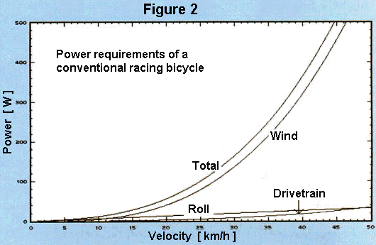
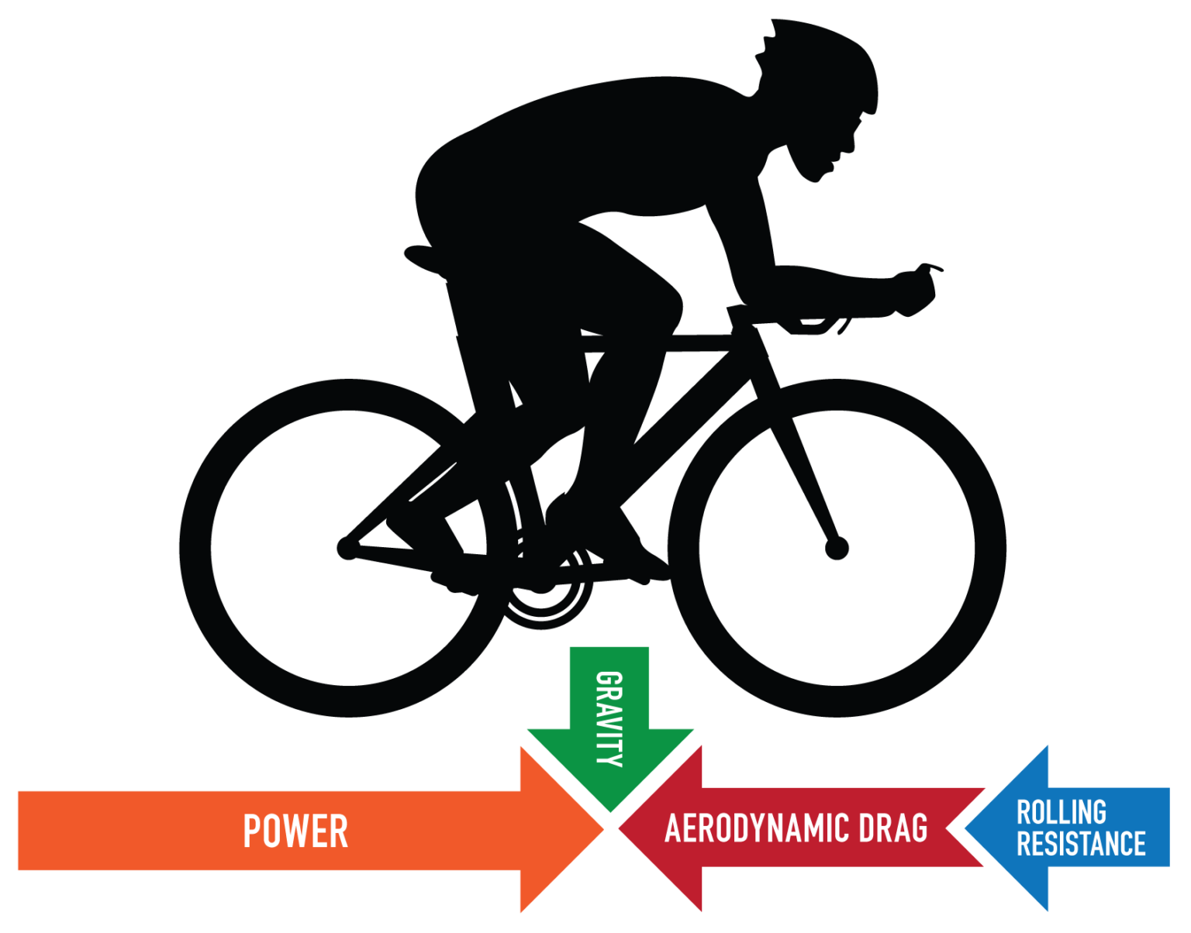
Intérêt de l'étude aérodynamique
A haute vitesse : Trainée = 90% de la résistance totale = 90% de puissance à développer
↓ la trainée ⇒ ↑ la vitesse
82% de la trainée est due à la position
100%
→82% de la trainée
~90%
Rainer Pivit, (1990); Defraeye et al., (2010); Barry et al., (2014); Debraux et al., (2011); Crouch et al., (2014); Blocken et al., (2018)

Slide 7
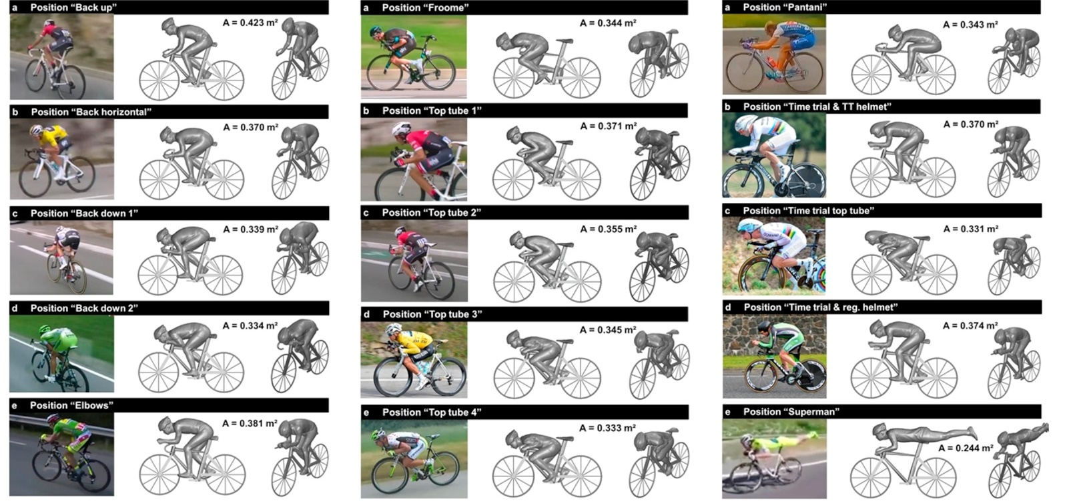
Analyse aérodynamique
Analyse du positionnement
Scanner le sportif
⇒ Modèle 3D
Blocken et al., (2018)

Slide 8
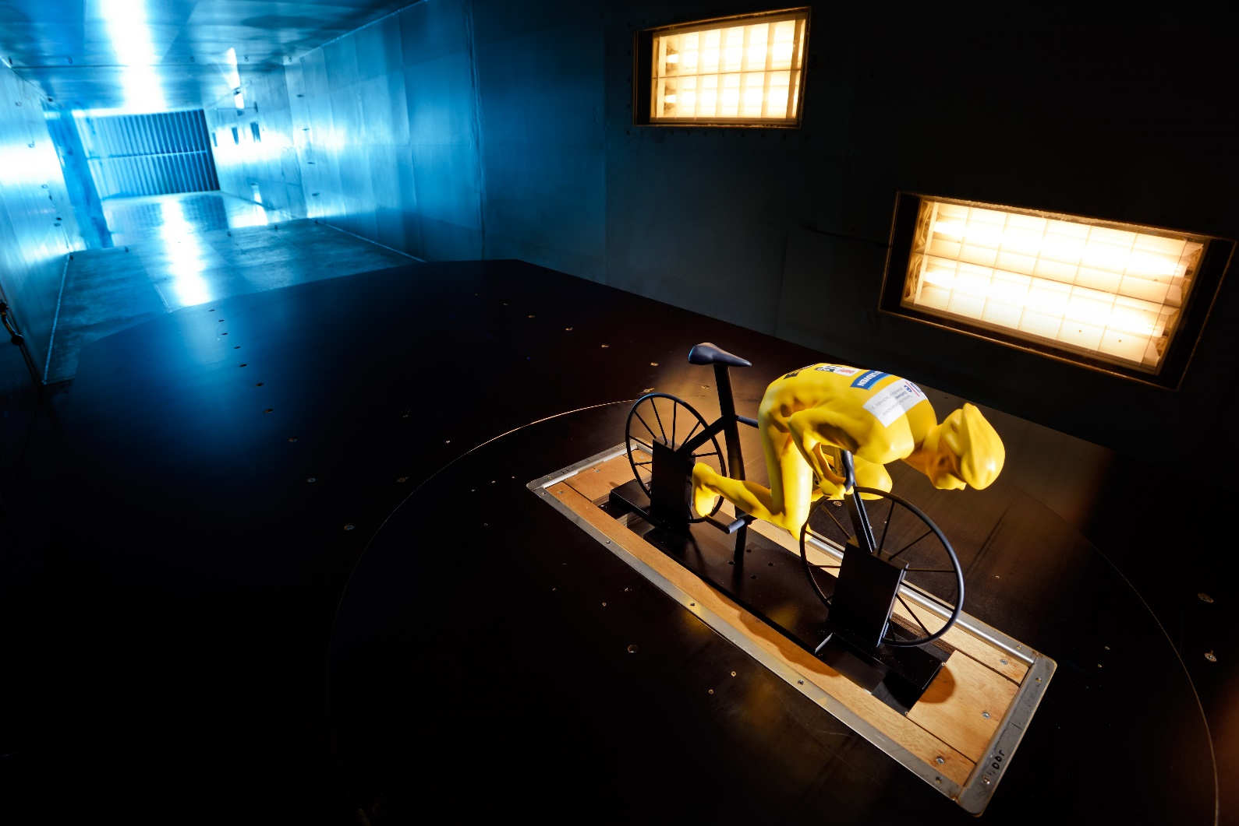
Analyse aérodynamique
Tests en soufflerie
Imprimer des modèles réduits statiques (échelle ¼)
⇒ Coefficient de trainée

Slide 9
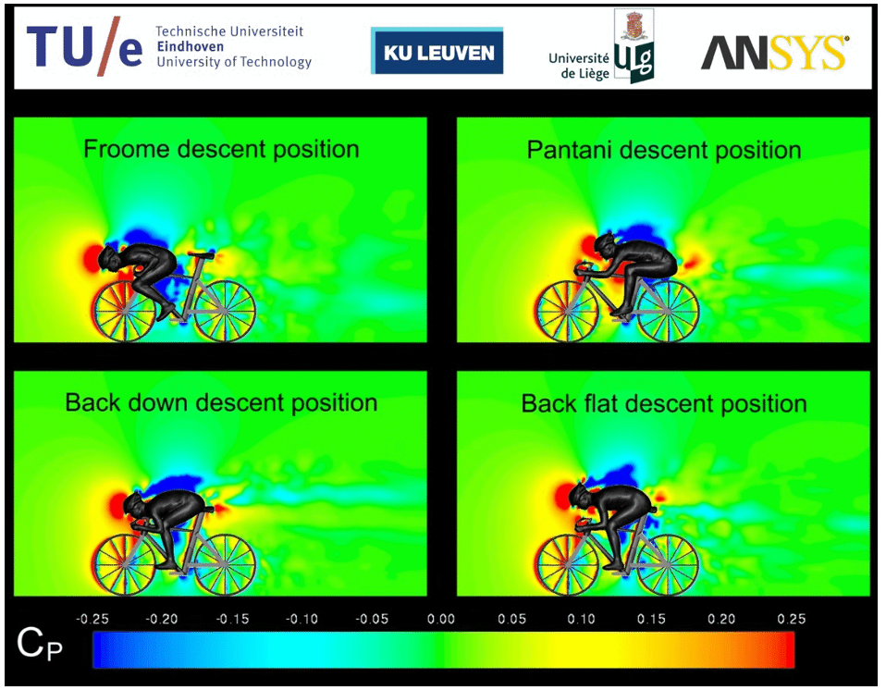
Analyse aérodynamique
Tests en soufflerie
Imprimer des modèles réduits statiques (échelle ¼)
⇒ Coefficient de trainée
Simulations numériques
Même modèles statiques
Comparaison des coefficients de trainée expérimentaux et numériques
Complémentarité des approches expérimentales et numériques

Slide 10
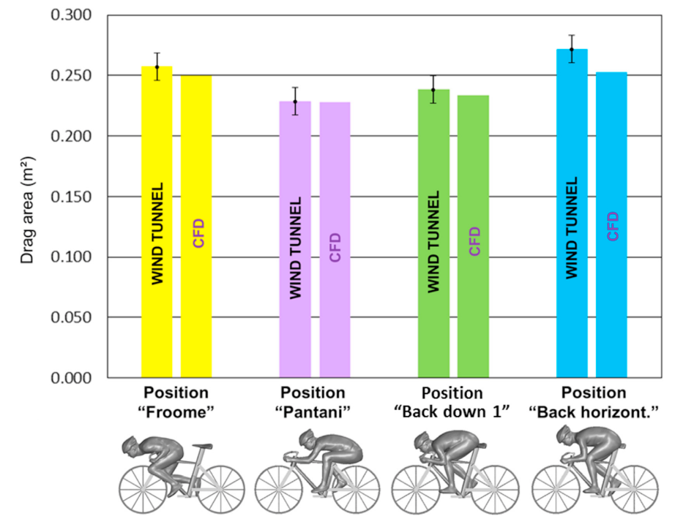
Résultats d'analyses aérodynamiques
Comparaison de performances aérodynamiques (pures)

Slide 11
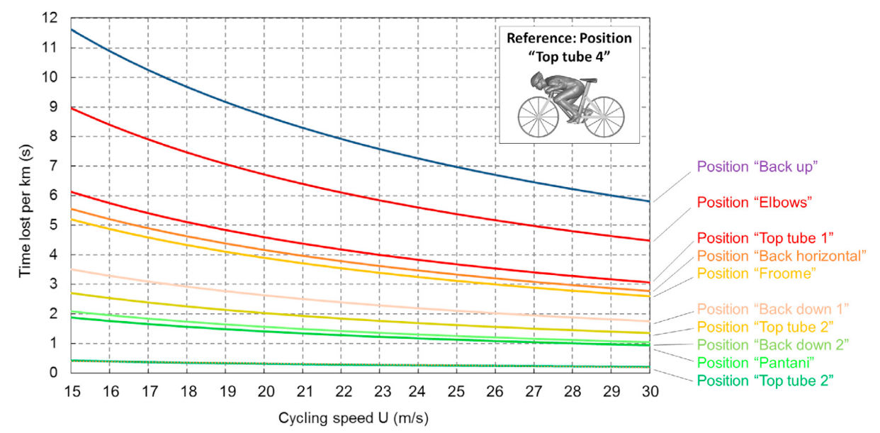
Résultats d'analyses aérodynamiques
Comparaison de performances aérodynamiques (pures)
Calcul du gain de temps au km

Slide 12
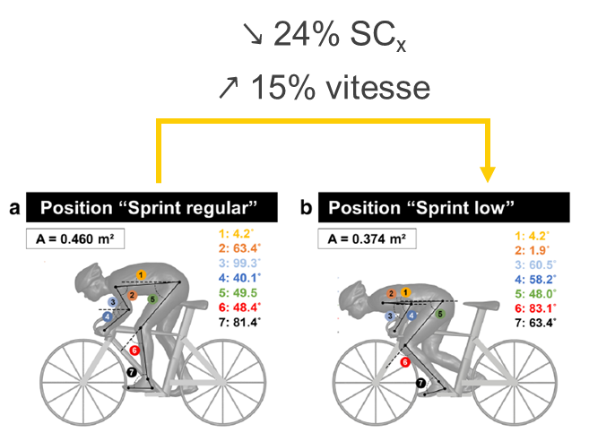
Résultats d'analyses aérodynamiques
↓ l'angle du torse ⇒ ↓ la trainée
⇒ ↑ la vitesse (à puissance donnée)
Maintenir des bras serrés le long du corps ⇒ ↓ la surface frontale
⇒ ↓ la trainée
Blocken et al., (2019)
Notes:
Dire que c'est modèle statique

Slide 13
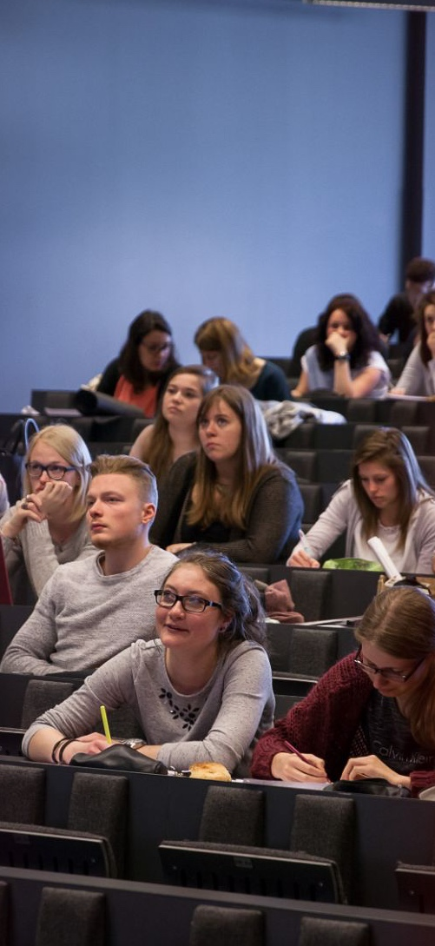
03
03
Etude de la biomécanique

Slide 14
Intérêt de l'étude biomécanique
Comprendre comment la position influence la production de puissance, l'efficacité du pédalage et le risque de blessures.

Slide 15
Analyse biomécanique
Cinématique articulaire
Mesure des positions articulaires lors du mouvement
Principalement en laboratoire

Slide 16
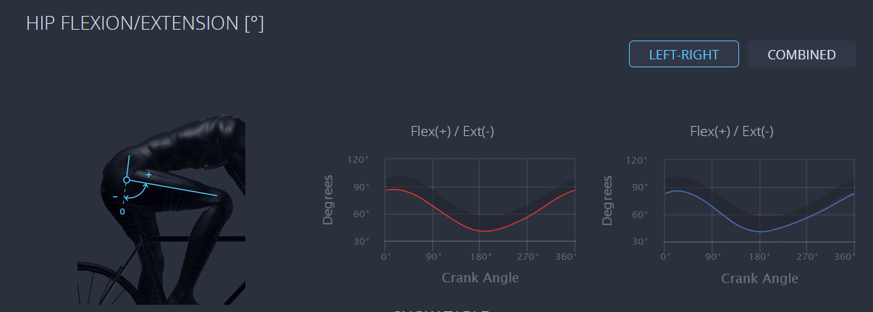
Analyse biomécanique
Cinématique articulaire
Mesure des positions articulaires lors du mouvement
Principalement en laboratoire

Slide 17
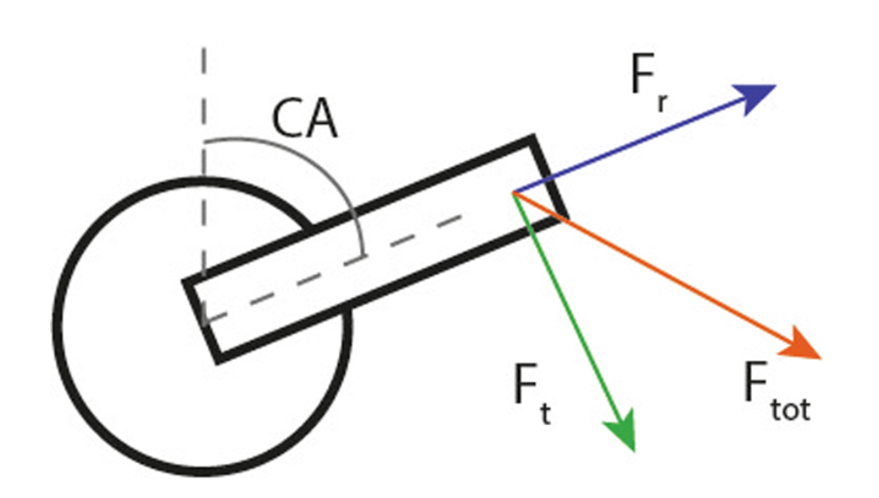
Analyse biomécanique
Mesure de forces
Mesure des forces aux pédales
Estimation l’efficacité mécanique
(Jongerius et al., 2022)

Slide 18
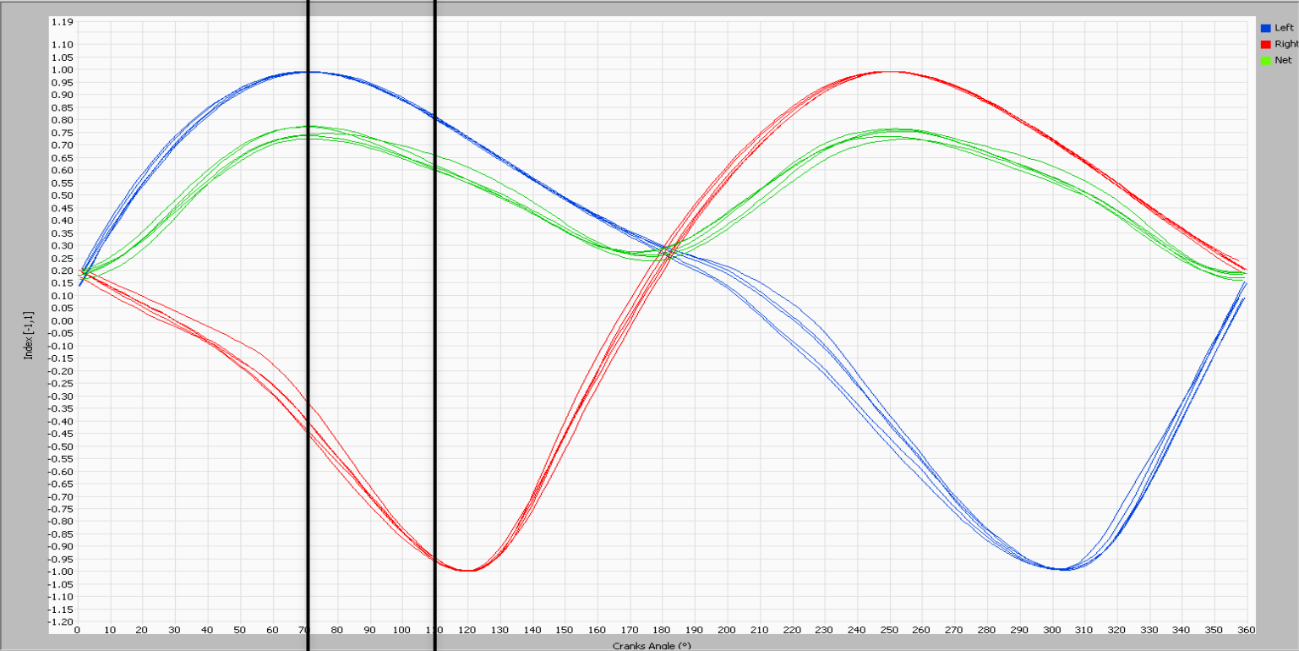
Analyse biomécanique
Mesure de forces
Mesure des forces aux pédales
Estimation l’efficacité mécanique
(Jongerius et al., 2022)

Slide 19
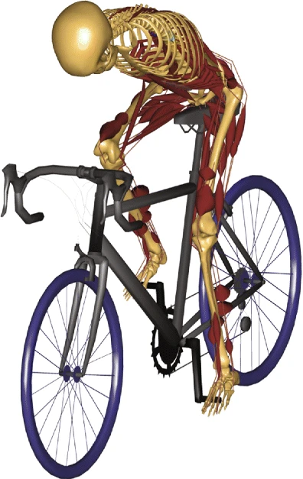
Analyse biomécanique
Modélisation musculo-squelettique
Prédire les muscles actifs et l’intensité des contractions
Estimer des contraintes articulaires de manière non invasive
Optimiser une position sur base de fonctions objectifs (performance, confort, risque de blessure, fatigue …)
Frahani et al., (2015)

Slide 20
Résultats d'analyses aérodynamiques
↓ l'angle du torse
⇒ restreindre l'expansion thoracique
⇒ affecter la ventilation
⇒ ↓ puissance maximale
⇒ ↑ activation musculaire
Maintenir des bras serrés le long du corps
⇒ ↑ activation musculaire dans les épaules et le cou
⇒ fatigue et de l'inconfort
Fintelman et al., (2014); Fintelman et al., (2015)
Notes:
La hauteur de selle impacte la longueur des muscles et leurs angles d'action, influençant la production de force et l'efficacité (ex. : selle trop basse produit moins de force et selle trop haute peut causer des blessures)

Slide 21
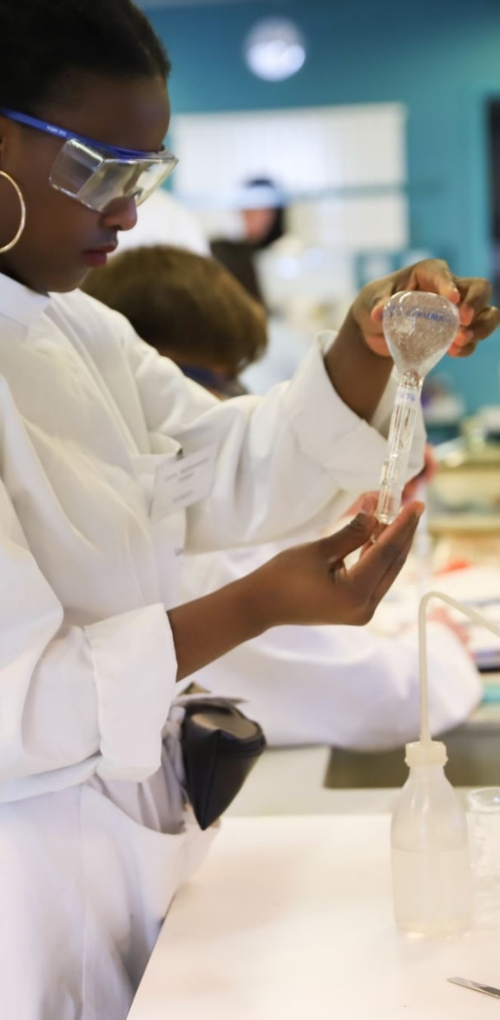
04
04
Analyse aéro-biomécanique

Slide 22
Conflits entre aérodynamique et biomécanique
POSITION
Biomécanique
Aérodynamisme
Physiologie
Interactions complexes
Besoin d’une analyse combinée

Slide 23
Intérêt de l'étude aéro-biomécanique
D'identifier la position qui minimise la traînée aérodynamique tout en maximisant la production de puissance et l'efficacité du pédalage.
De personnaliser la position en fonction des caractéristiques individuelles du cycliste.
D'évaluer l'impact de la position sur les paramètres physiologiques.
De prévenir les risques de blessures.
MIN
MAX
MIN
MAX

Slide 24
Analyse aéro-biomécanique
1. Quantification des gains et des pertes
3. Optimisation de la position
2. Prise en compte des facteurs individuels
4. Adaptation et entraînement
Type d’épreuve
Notes:
Quantification des gains et des pertes :
Aérodynamisme : Quantifier la réduction de traînée obtenue en modifiant l'angle du torse, la position des bras et l'équipement (essais en soufflerie ou des simulations CFD).
Biomécanique : Évaluer l'impact de ces modifications sur la production de puissance, l'efficacité du pédalage et l'activation musculaire (analyses cinématiques, électromyographiques et des mesures de force de pédalage).
Modélisation : Développer des modèles mathématiques intégrant les données aérodynamiques et biomécaniques pour prédire la performance globale du cycliste dans différentes positions.
Prise en compte des facteurs individuels :
Morphologie : La taille, la forme du corps et la flexibilité du cycliste influencent l'aérodynamisme et la biomécanique.
Niveau d'entraînement : Des cyclistes plus entraînés peuvent mieux tolérer des positions plus aérodynamiques.
Type d'épreuve : Le compromis sera différent pour une course de contre-la-montre, une course sur route ou une épreuve de triathlon.
) Optimisation de la position :
Hauteur de selle : Trouver la hauteur optimale pour maximiser la production de puissance tout en minimisant les contraintes articulaires et la fatigue musculaire.
Recul de selle : Ajuster le recul pour permettre une position de hanche plus avancée, compensant ainsi les adaptations cinématiques dues à une position aérodynamique.
Position des bras et du torse : Trouver l'angle optimal qui minimise la traînée sans compromettre la fonction pulmonaire et la production de puissance.
4) Adaptation et entraînement :
Adaptation progressive : Permettre au corps de s'adapter graduellement à une nouvelle position plus aérodynamique.
Entraînement spécifique : Renforcer les muscles sollicités par la nouvelle position et améliorer la flexibilité pour optimiser le confort et l'efficacité.

Slide 25
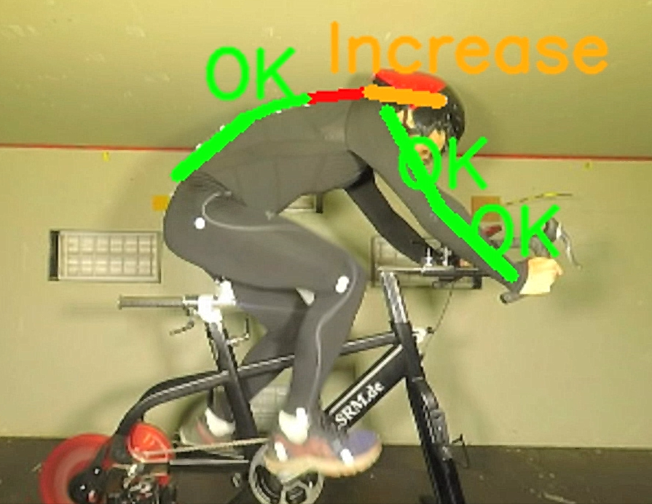
Limites actuelles et perspectives
Feedback sur la position
Challenges des analyses aérodynamiques : En laboratoire Cher Cycliste en mouvement Répétitivité des mesures … | Challenges des analyses aéro-biomécaniques : Compromis entre aérodynamique et biomécanique Difficultés de mesurer la position en soufflerie Variabilité interindividuelle …
Challenges des analyses biomécaniques : En laboratoire Pas de temps réel Cher …
Perspective :
Création d’un modèle aéro-biomécanique
Position ⇔ aérodynamisme & consommation d’énergie

Slide 26
Conclusion
La position optimale en cyclisme :
Equilibre entre aérodynamisme, biomécanique et physiologie.
Approche individualisée et intégrée permettrait aux cyclistes d'atteindre leur plein potentiel tout en minimisant les risques de blessures.
Notes:
La performance en cyclisme :
Equilibre entre aérodynamisme, biomécanique et physiologie.
Une analyse combinée de ces trois aspects est indispensable pour optimiser la position du cycliste, en tenant compte des interactions complexes entre ces domaines.
Approche individualisée et intégrée permettrait aux cyclistes d'atteindre leur plein potentiel tout en minimisant les risques de blessures.
L'adaptation, l'entraînement et une approche individualisée sont des éléments clés pour atteindre la meilleure performance.

